Slide 1

Gerenciamento de Projeto
Prof. Raul Sidnei Wazlawick
UFSC-CTC-INE
Notes:
Esta Foto de Autor Desconhecido está licenciado em CC BY-NC

Slide 2
Conteúdo
Gerente de Projeto
PMBOK
Prince 2
Condução de projeto de software
Medição
Revisão e avaliação
Fechamento

Slide 3
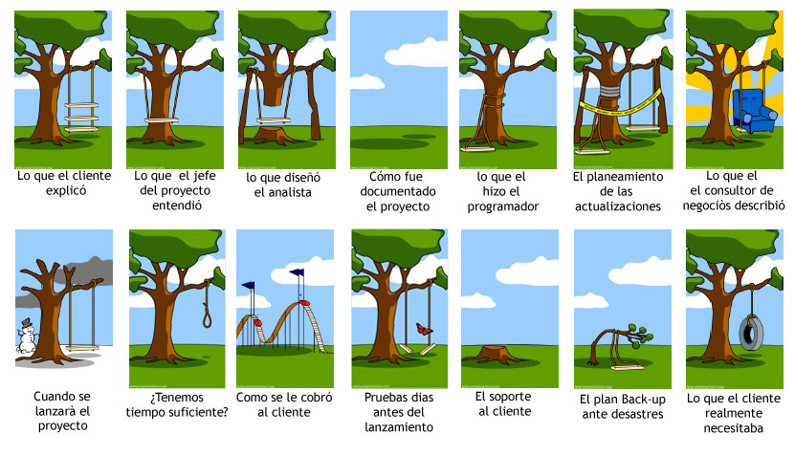
Particularidades da gerência de projetos de SOFTWARE
Notes:
Esta Foto de Autor Desconhecido está licenciado em CC BY-SA-NC

Slide 4

Gerentes de Projeto
Têm o dom de prever.
São organizados.
Sabem liderar.
São bons comunicadores.
São pragmáticos.
São empáticos.
Notes:
Esta Foto de Autor Desconhecido está licenciado em CC BY-SA-NC

Slide 5
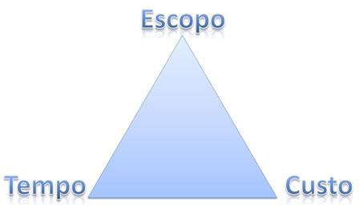
O gerente equilibra os vértices do triângulo

Slide 6
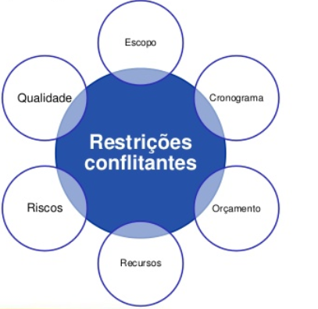
Ou do Hexágono

Slide 7
Áreas de conhecimento do PMBOK
Integração
Escopo
Cronograma
Custos
Qualidade
Recursos
Comunicações
Riscos
Aquisições
Partes interessadas

Slide 8
Na iniciação de um projeto:
Atividade de Integração:
desenvolver o termo de abertura do projeto
Atividade de partes interessadas:
identificar as partes interessadas.

Slide 9
No planejamento de um projeto (continua)
Atividade de gerenciamento de integração:
Desenvolver o plano de gerenciamento do projeto.
Atividades de gerenciamento de escopo:
Planejar o gerenciamento do escopo
Coletar os requisitos
Definir o escopo
Criar a EAP (WBS)
Atividades de gerenciamento de cronograma:
Planejar o gerenciamento do cronograma
Definir as atividades
Sequenciar atividades
Estimar os recursos das atividades
Estimar as durações das atividades
Desenvolver o cronograma

Slide 10
No planejamento de um projeto (continuação)
Atividades de gerenciamento de custos:
Planejar o gerenciamento dos custos
Estimar custos
Determinar o orçamento
Atividades de gerenciamento de qualidade:
Planejar o gerenciamento da qualidade
Atividades de gerenciamento de recursos:
Planejar o gerenciamento de recursos
Atividades de gerenciamento de comunicação:
Planejar o gerenciamento das comunicações
Atividades de gerenciamento de riscos:
Planejar o gerenciamento dos riscos
Identificar os riscos
Realizar a análise qualitativa dos riscos
Realizar a análise quantitativa dos riscos
Planejar as respostas aos riscos
Atividades de gerenciamento de aquisições:
Planejar o gerenciamento das aquisições
Atividades de gerenciamento de partes interessadas:
Planejar o engajamento das partes interessadas

Slide 11
Na execução de um projeto:
Atividades de gerenciamento de integração:
Orientar e gerenciar o trabalho do projeto
Gerenciar o conhecimento do projeto
Atividades de gerenciamento de qualidade:
Gerenciar a qualidade
Atividades de gerenciamento de recursos:
Mobilizar recursos
Desenvolver a equipe
Gerenciar a equipe
Atividades de gerenciamento de comunicação:
Gerenciar as comunicações
Atividades de gerenciamento de aquisição:
Conduzir as aquisições
Atividades de gerenciamento de riscos:
Implementar respostas aos riscos
Atividades de gerenciamento de aquisições:
Conduzir as aquisições
Atividades de gerenciamento de partes interessadas:
Gerenciar o envolvimento das partes interessadas

Slide 12
No monitoramento e controle de um projeto:
Atividades de gerenciamento de integração:
Monitorar e controlar o trabalho do projeto
Realizar o controle integrado de mudanças
Atividades de gerenciamento de escopo:
Validar o escopo
Controlar o escopo
Atividades de gerenciamento de cronograma:
Controlar o cronograma
Atividades de gerenciamento de custos:
Controlar os custos
Atividades de gerenciamento de qualidade:
Controlar a qualidade
Atividades de gerenciamento de recursos:
Controlar recursos
Atividades de gerenciamento de comunicações:
Monitorar as comunicações
Atividades de gerenciamento de riscos:
Monitorar os riscos
Atividades de gerenciamento de aquisições:
Controlar as aquisições.
Atividades de gerenciamento de partes interessadas:
Controlar o envolvimento das partes interessadas.

Slide 13
No encerramento de um projeto:
Atividades de gerenciamento de integração:
Encerrar o projeto ou fase

Slide 14
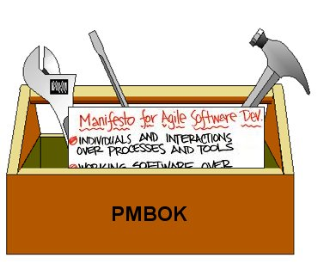
A partir da sexta edição (PMI, 2017) o PMBOK passou também a tecer considerações para ambientes ágeis, iterativos e adaptativos, aproximando, assim, mais o guia da realidade de muitas empresas que desenvolvem software e adotam modelos ágeis.
Notes:
Esta Foto de Autor Desconhecido está licenciado em CC BY-NC-ND

Slide 15
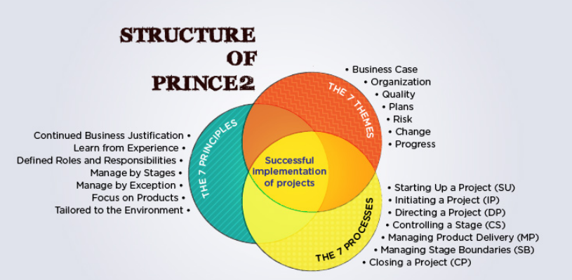
Prince2 – Projects IN Controlled Environments 2

Slide 16
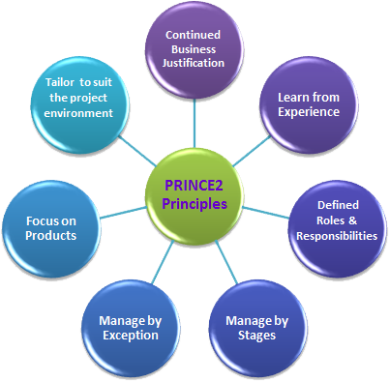
Princípios
Justificação continuada de negócio.
Aprender com a experiência.
Papeis e responsabilidades definidos.
Gerenciar por estágios.
Gerenciar por exceção.
Foco nos produtos.
Personalização para se ajustar ao ambiente de trabalho.

Slide 17
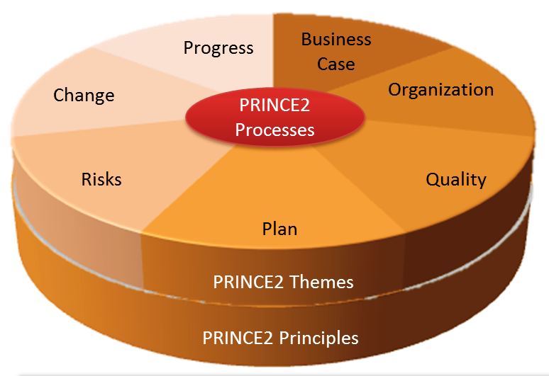
Temas (aspectos críticos)
Caso de negócio
Organização
Qualidade
Planos
Riscos
Mudança
Progresso

Slide 18
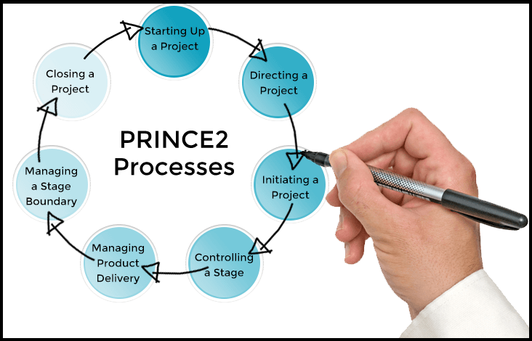
Processos
Dar partida em um projeto
Iniciar um projeto
Dirigir um projeto
Controlar um estágio
Gerenciar limites de estágios
Gerenciar entrega de produto
Fechar um projeto

Slide 19

Condução de Projeto de Software
Um projeto pode falhar por vários motivos:
erros da equipe
erros no próprio projeto
erros na concepção do processo
fatores imprevistos

Slide 20

Perfis de gerência
Ditador
Coordenador
Facilitador

Slide 21

Medição em Engenharia de Software
Medida
Métrica
Medição
Notes:
Esta Foto de Autor Desconhecido está licenciado em CC BY-NC

Slide 22

Qualidades de uma boa métrica
simples
objetiva
facilmente obtida
válida
robusta

Slide 23

Métricas diretas
Custo financeiro.
Esforço em desenvolvedor-hora.
Linhas de código (SLOC).
Velocidade de execução em segundos.
Memória em megabytes.
Número de defeitos localizados (total ou relativo ao número de KSLOC).
Complexidade ciclomática.

Slide 24

Métricas indiretas (dependem de definição operacional)
Funcionalidade.
Qualidade.
Complexidade.
Eficácia.
Confiabilidade.
Manutenibilidade.
Usabilidade.

Slide 25

formas de relativizar métricas
Pelo tamanho
Pela funcionalidade
Pelo tempo
Por esforço

Slide 26

Pontos para planejamento de um programa de métricas
Habilidade projetada para satisfazer objetivos
Dados e custos necessários estimados

Slide 27

Revisão e Avaliação

Slide 28
Sugestões de itens de pauta para reunião de revisão e avaliação
Os principais marcos de projeto alcançados.
Os desvios que eventualmente tenham ocorrido em relação ao plano de desenvolvimento do projeto.
Modificações significativas na alocação de esforço.
Modificações significativas em termos de despesas.
Mudanças no escopo estimado de trabalho.
Mudanças na métrica de qualidade.
Status dos riscos de projeto.
Novos riscos identificados.
Problemas relevantes que tenham surgido e ainda não tenham sido resolvidos.
Andamento de eventuais ações que tenham sido determinadas em reuniões anteriores.
Lições aprendidas para projetos futuros.

Slide 29

Fechamento

Slide 30
Pontos a observar em uma reunião de fechamento
Se todos os objetivos iniciais do projeto foram alcançados.
Se houve algum desvio importante ao longo do projeto em relação ao seu plano.
Se houve alguma mudança significativa em relação ao esforço previsto e executado (o que poderá servir de entrada para calibragem de métricas de esforço).
Se houve alguma mudança significativa em relação aos recursos alocados e consumidos.
Se houve mudanças de escopo importantes.
Os resultados finais das métricas de qualidade e, eventualmente, sua evolução.
Riscos de operação, caso tenham sido identificados.
Problemas relevantes que tenham surgido e ainda não tenham sido resolvidos.
Lições aprendidas para projetos futuros.

